Slide 1





Slide 2

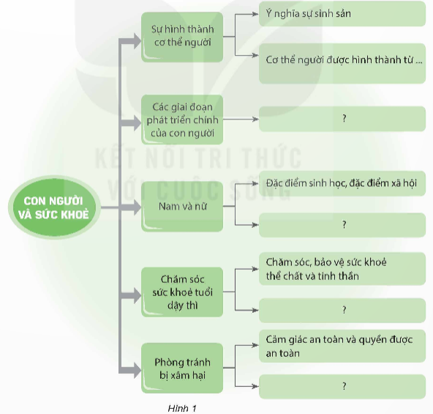

Chia sẻ với bạn một số nội dung theo gợi ý trong sơ đồ hình 1.

Slide 3
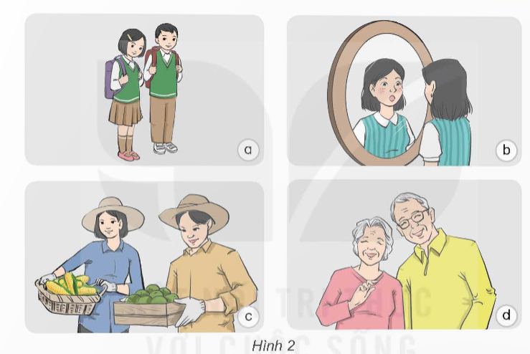
Lựa chọn thông tin trong ô cho phù hợp với mỗi giai đoạn phát triển của con người ở hình 2.
a) Cơ thể phát triển hoàn thiện, có thể lập gia đình.
b) Chiều cao tăng nhanh; cơ quan sinh dục phát triển.
c) Là lực lượng lao động, sản xuất chủ yếu của gia đình và xã hội.
d) Có thể tự chăm sóc bản thân; hoạt động học tập giữ vai trò chủ đạo.
e) Cơ thể dần suy giảm về thể lực, các giác quan,…
g) Tăng tiết chất nhờn, da xuất hiện mụn trứng cá.

Slide 4
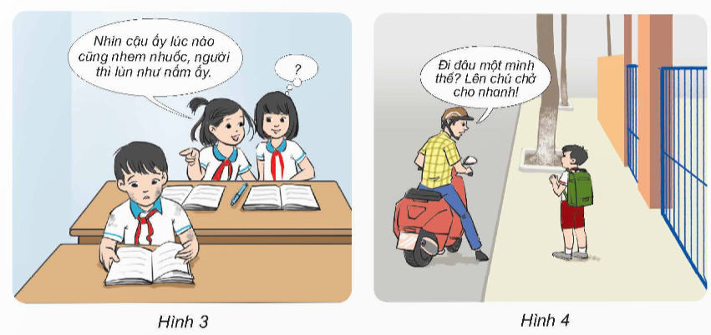
3. Em sẽ làm gì nếu gặp tình huống như ở hình 3, 4?

Slide 5
Viết tiếp vào cột dưới những đặc điểm phù hợp với đặc điểm đã cho.
Tóc đen, mắt nâu, má lúm đồng tiền | Tóc ngắn, mặc quần bò, đi giày thể thao

Slide 6



